Slide 1
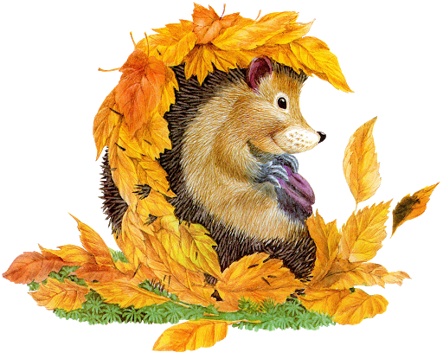
«Осень – чудная пора»
©Муниципальное дошкольное образовательное учреждение детский сад № 57
Воспитатель: Оглоблина Ирина Борисовна
г..Рыбинск, 2020г.

Slide 2
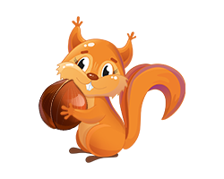
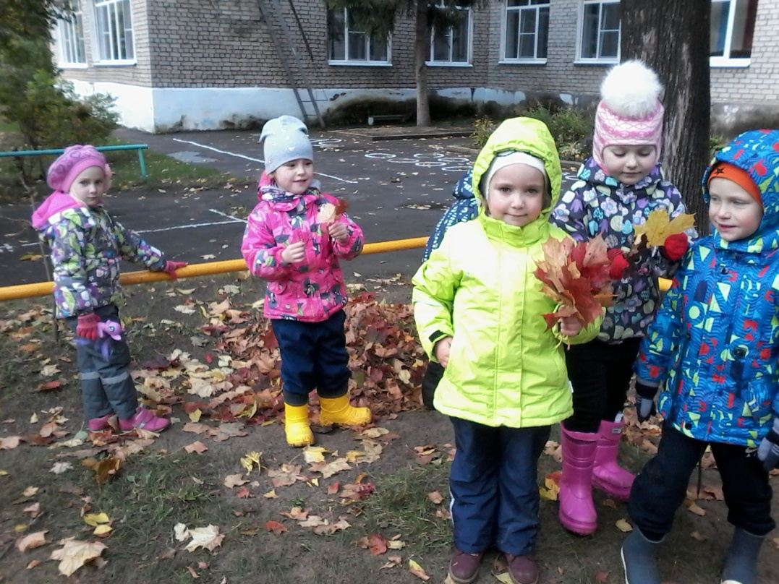
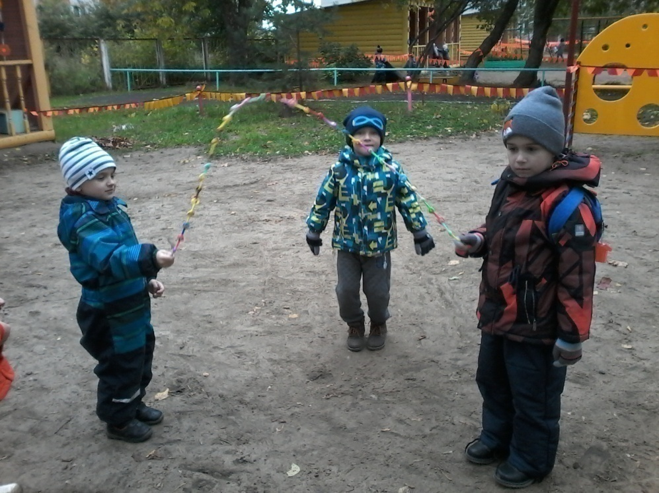
Творческое название
Листья с веток облетают,
Птицы к югу улетают.
«Что за время года?» — спросим.
Нам ответят: «Это...»

Slide 3
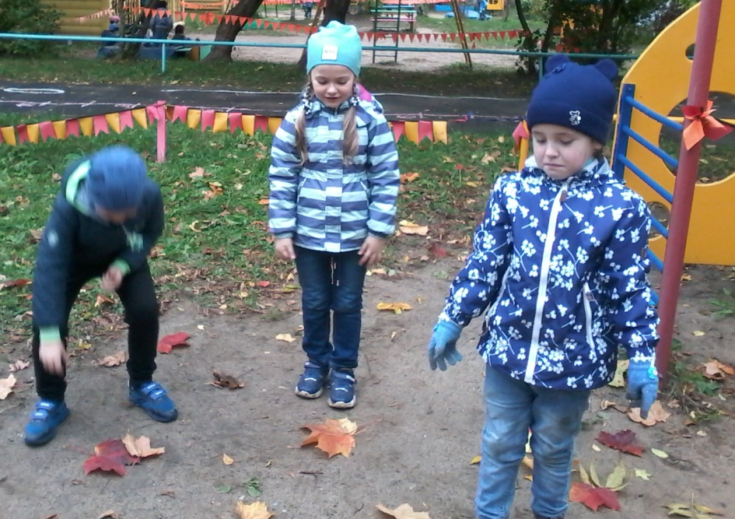
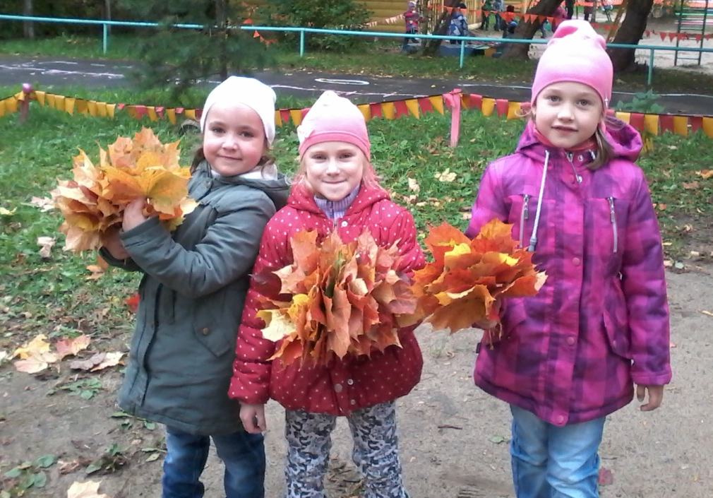
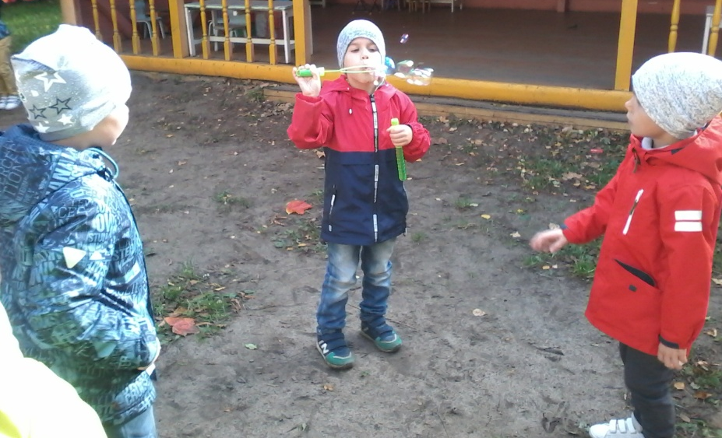
Типология проекта
Познавательный
Краткосрочный

Slide 4
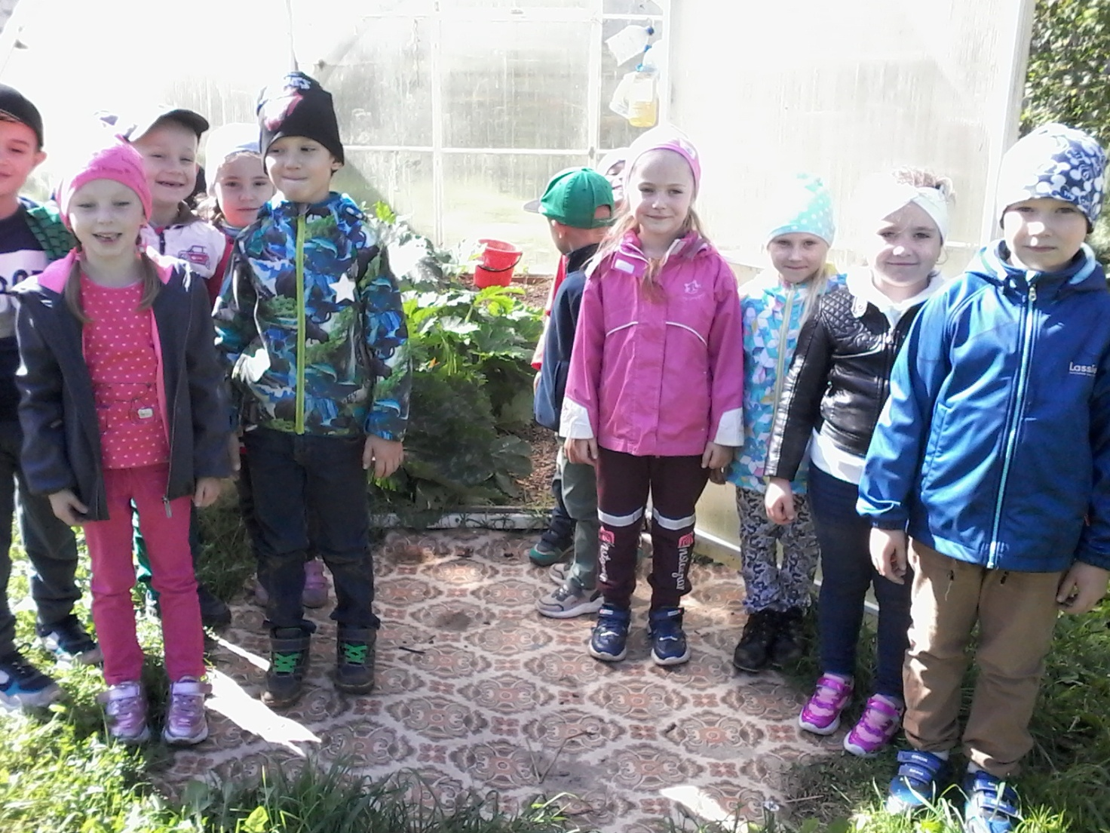
Участники проекта
Дети старшего возраста
Воспитатели
Родители

Slide 5
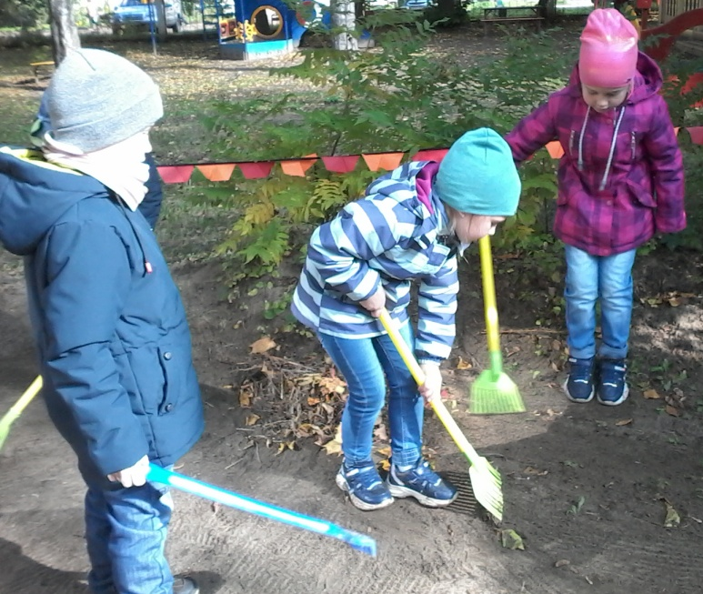
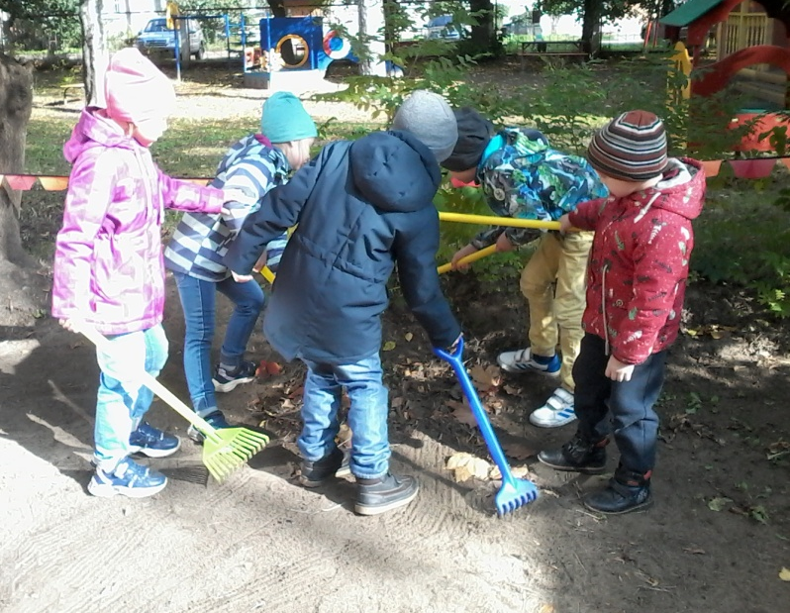
Аннотация проекта
Проектная деятельность направлена :
на развитие интереса к времени года – осени, её признакам и явлениям, экологическому развитию ребёнка;
получению навыков познавательной деятельности ребёнка, работы с различными информационными источниками.
Итог работы: выставка поделок из природного материала «Что нам осень подарила?», выпуск фотогазеты «Осень»

Slide 6
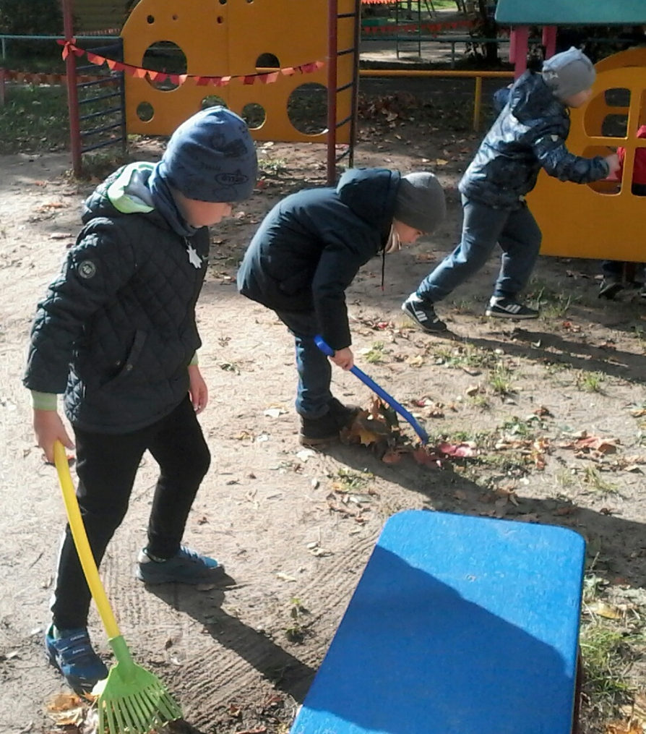
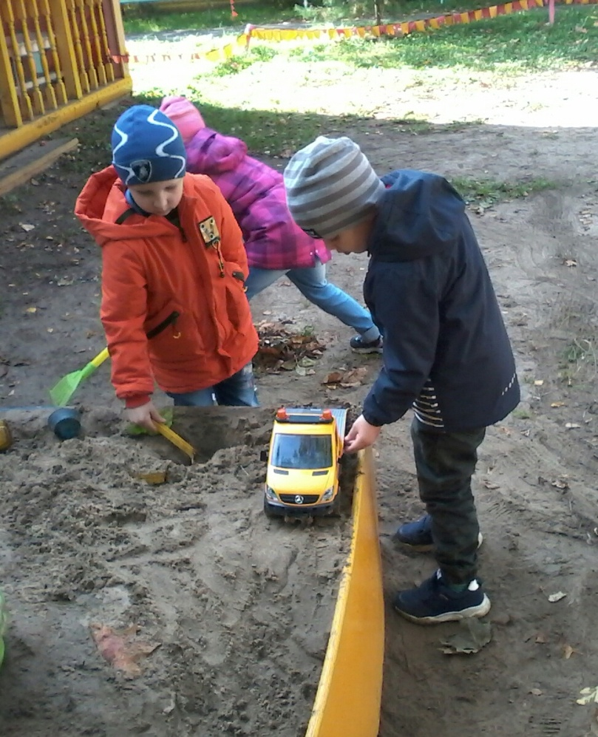
Цели
Образовательная
Воспитательная
Развивающая

Slide 7
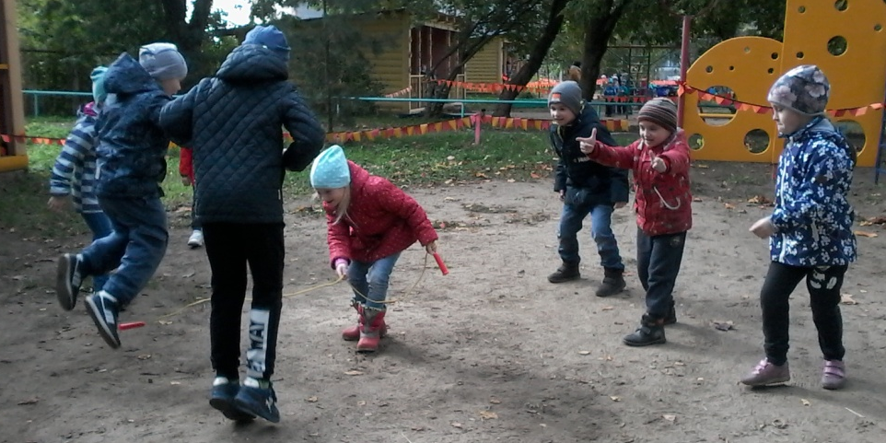
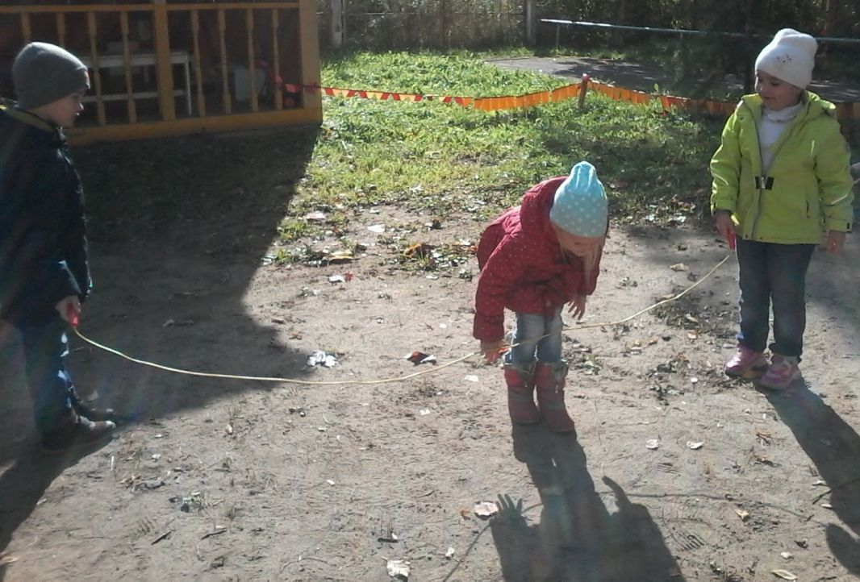
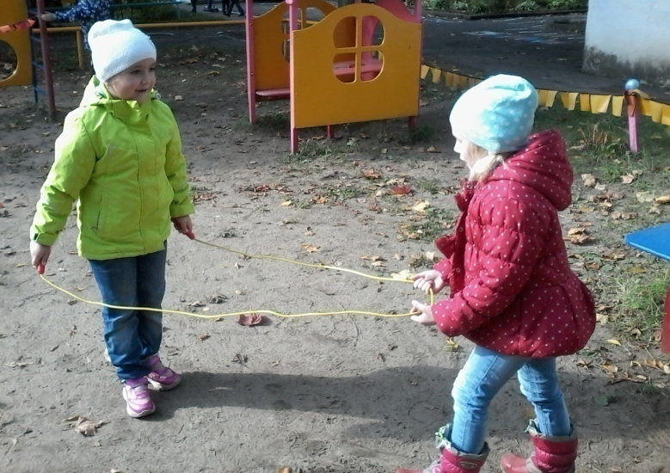
Образовательная цель и задачи
Формирование у детей бережного и уважительного отношение к природе, умение замечать уникальность природных явлений

Slide 8
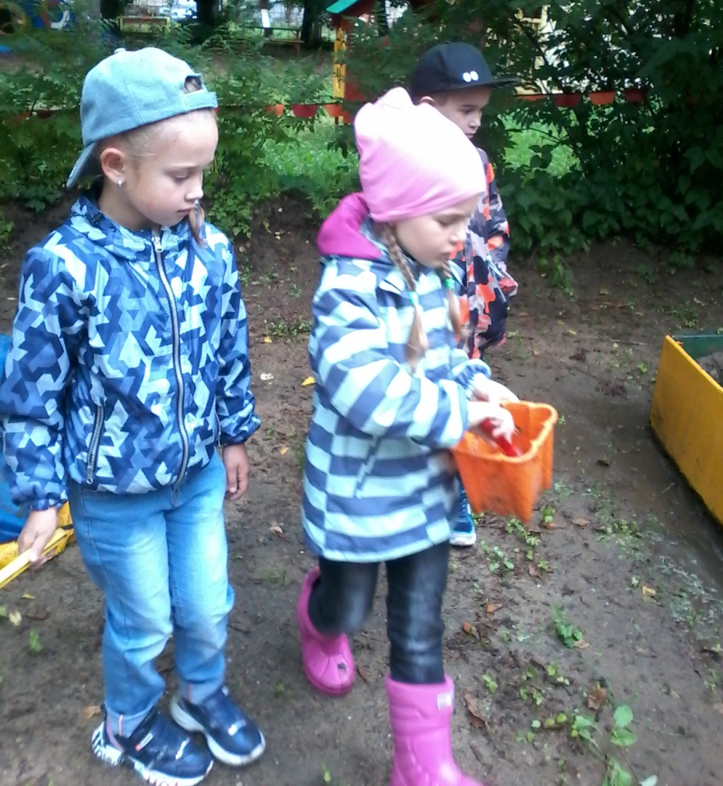
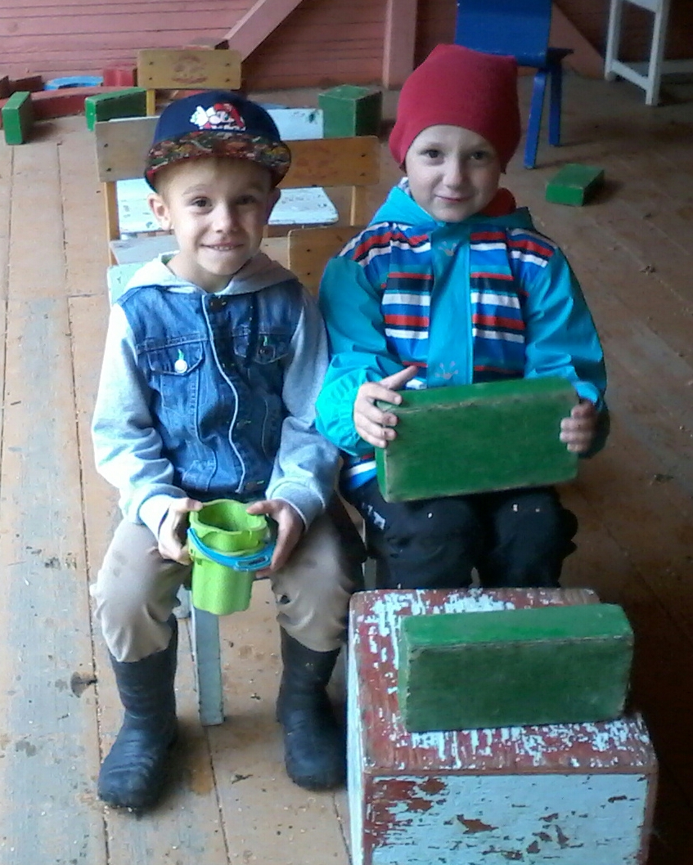
Воспитательная цель и задачи
Воспитывать у детей любовь к природе, желание заботиться о природе, поддерживать чистоту в экологической среде.

Slide 9
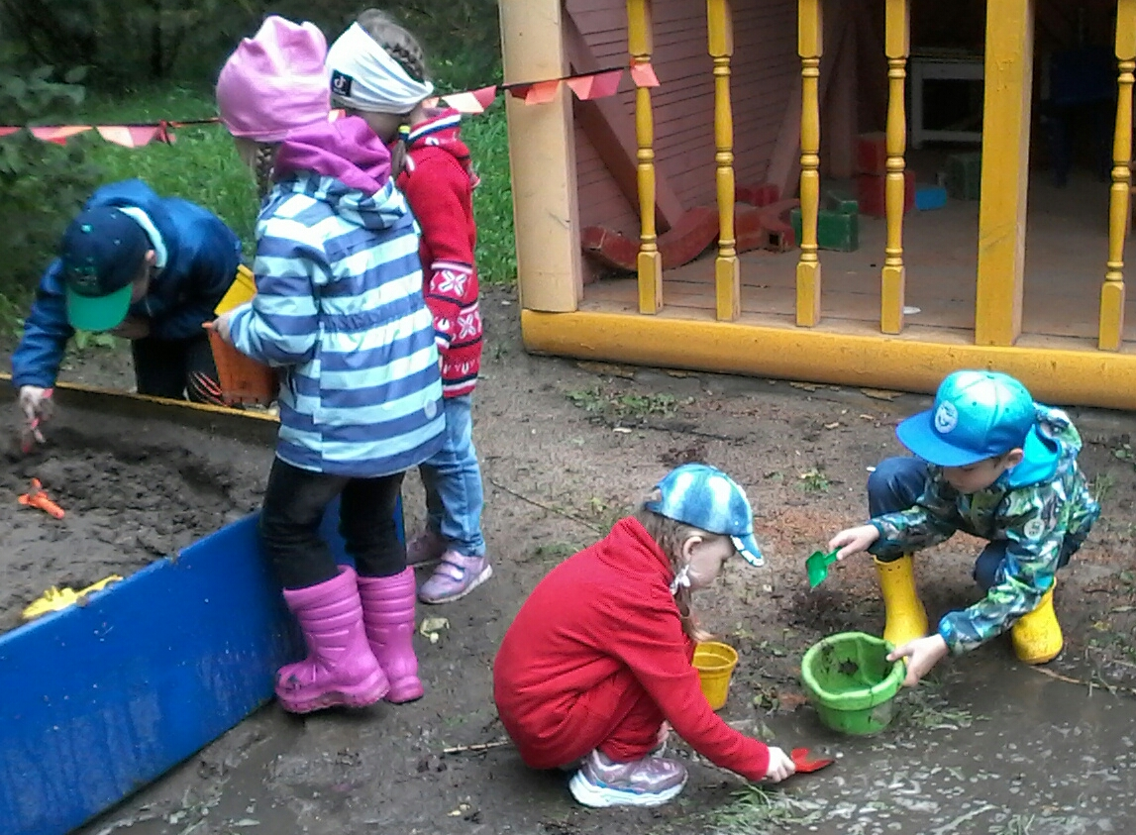
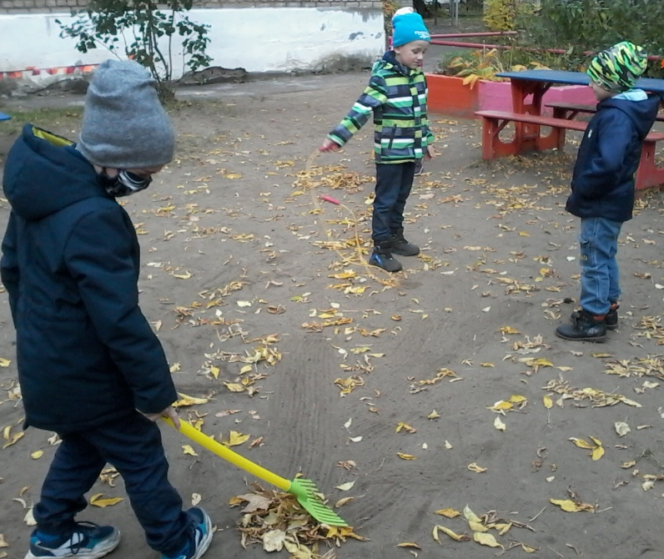
Развивающая цель и задачи
Развивать навыки исследовательской деятельности, творческое воображение, образное и логическое мышление, внимание,

Slide 10
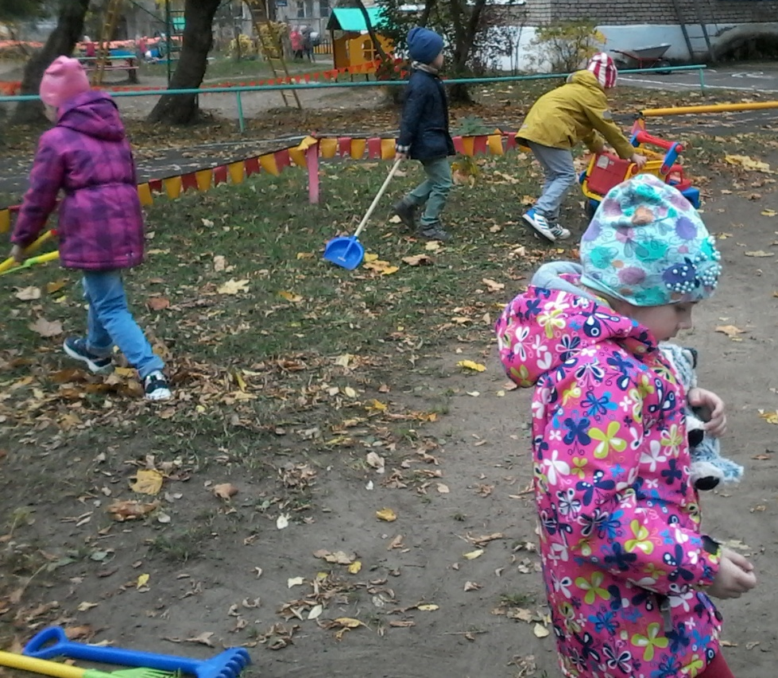
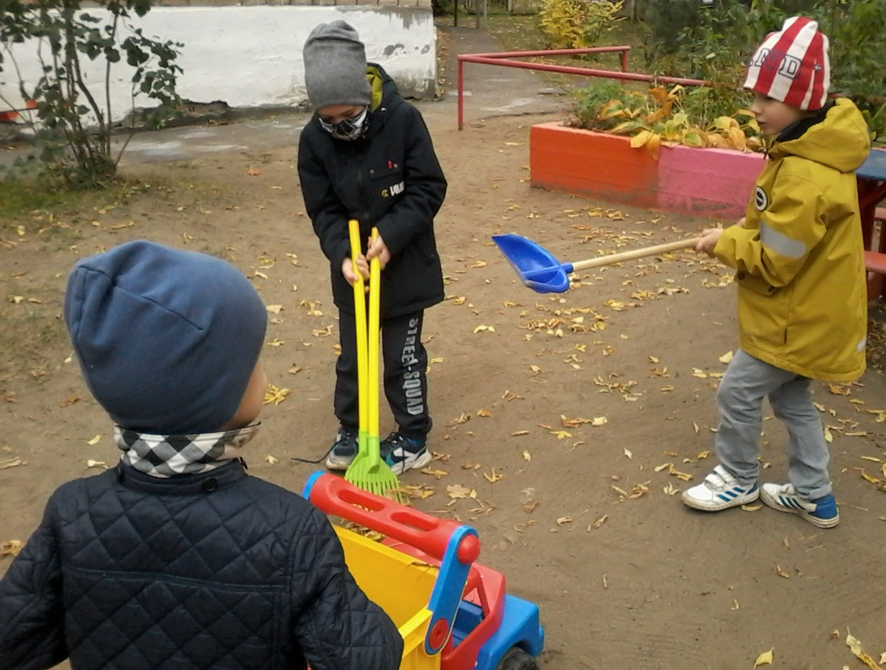
Основополагающий вопрос
Осень - «унылая пора» или «очей очарованье»?

Slide 11
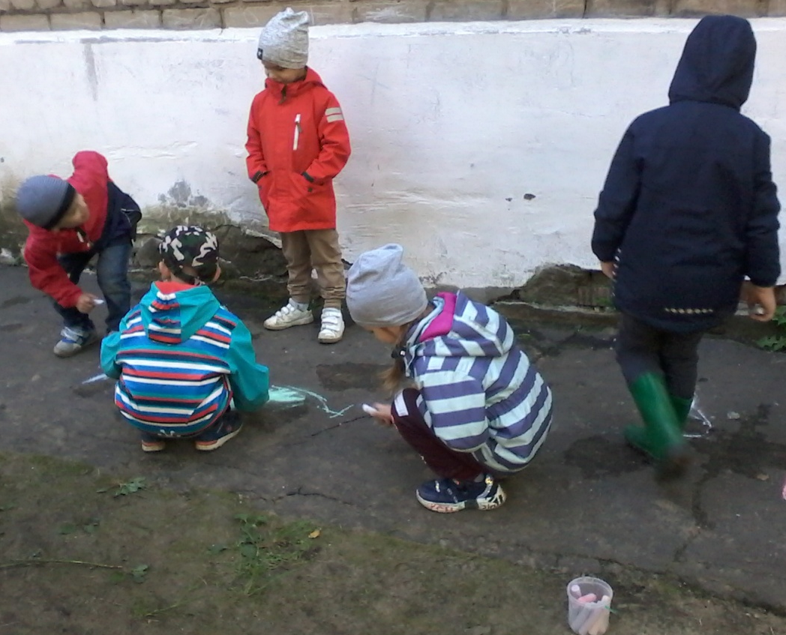
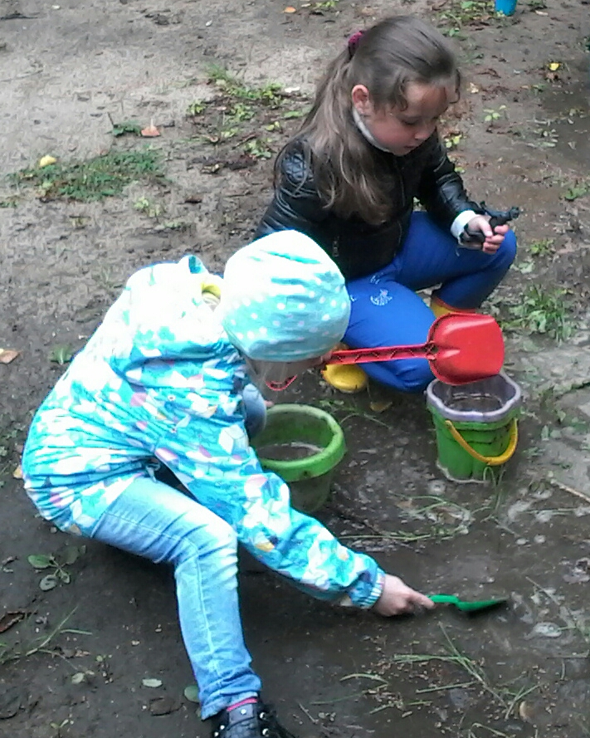
Проблемный вопрос
Почему осенние месяцы так называются?

Slide 12
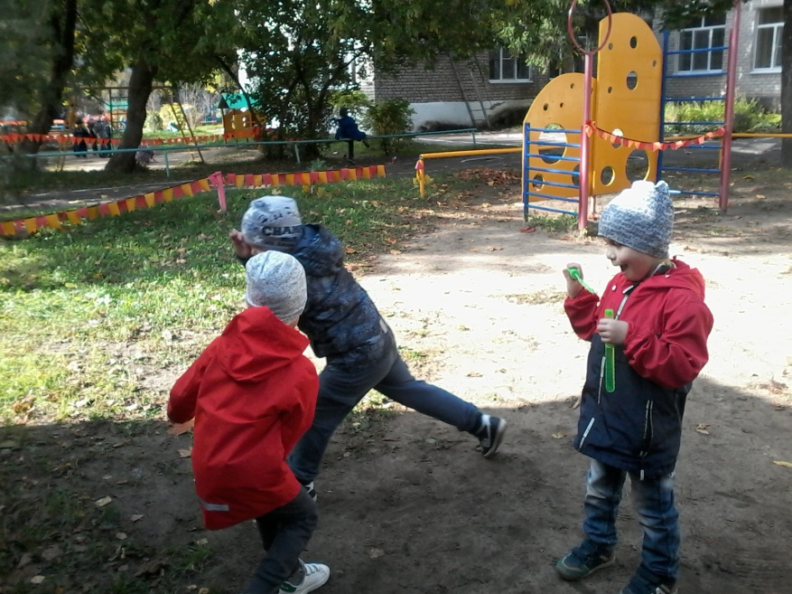
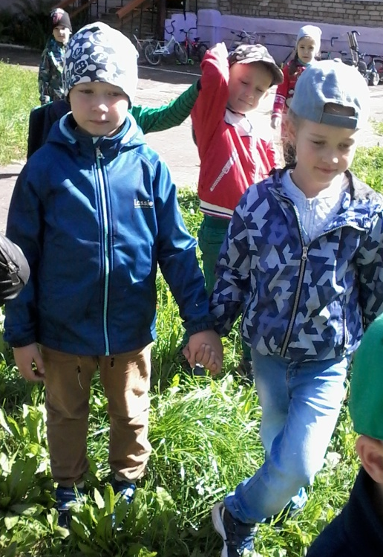
Частные вопросы и темы исследований
Сколько имён у осени? | История названий: осенние месяца
Кто придумал названия времён года | Как появились времена года

Slide 13
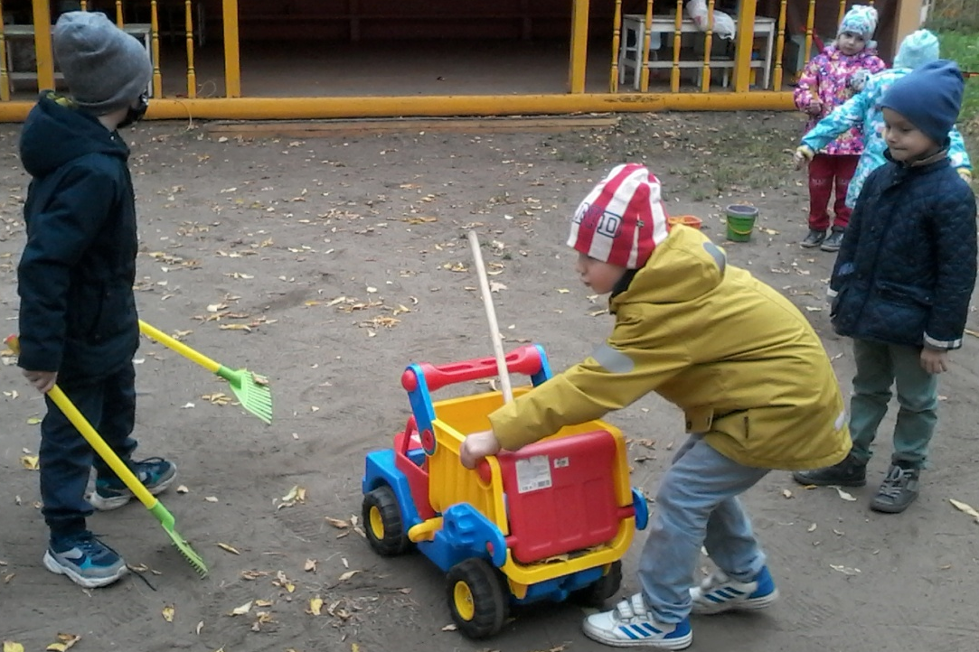
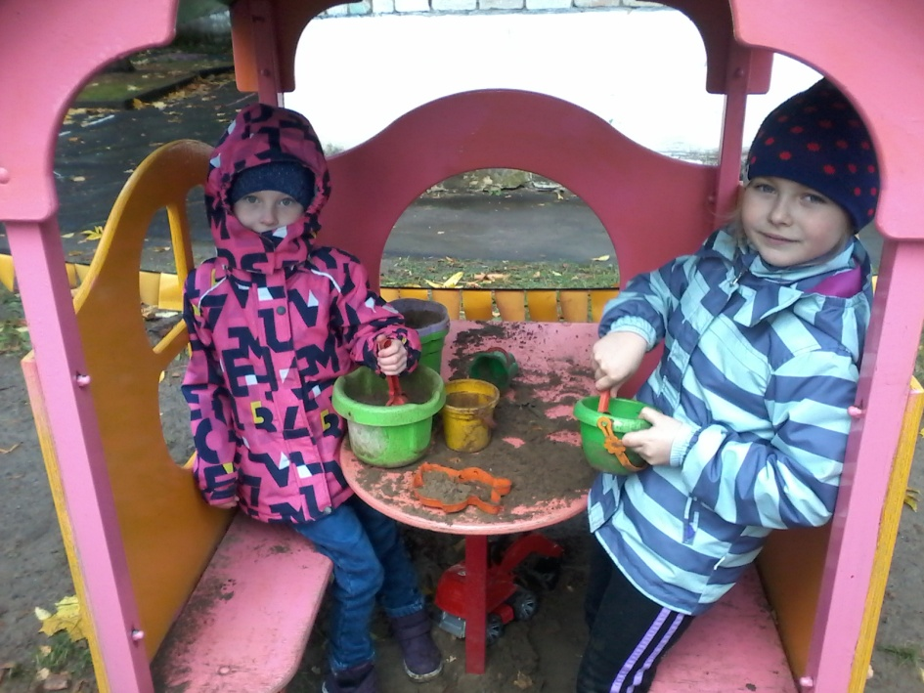
Этапы проекта
Подготовительный
Проектировочный
Практический
Заключительный

Slide 14
Подготовительный этап (2 дня)
Цель: создание условий для вхождения в проект, мотивация к участию
Педагоги | Воспитанники | Родители
Вызвать интерес детей и родителей к теме проекта. Планирование деятельности группы и каждого ребенка учетом проявленного интереса к теме Чтение и просмотр мультфильма «Мешок яблок» В. Сутеева Кроссворд «Осень | . Вхождение в проектную ситуацию. Определение способов участия в решении проектной задачи. | Заинтересовать данной темой своих детей. Помочь выявить отношение ребенка к теме проекта: «Осень-чудная пора»
Результат: принята и понята проектная задача, обеспечена готовность к проектной деятельности.

Slide 15
Проектировочный этап ( 2 дня)
Цель: планирование деятельности
Педагоги | Воспитанники | Родители
Обсуждает идеи по темам детских исследований. Обсуждение проблемного вопроса Загадки про осень Презентация «Осень золотая» | Планируют свои действия, выдвигают предположения по учебным вопросам. Выбирают способы установления истины предположений. Составляют план исследований и определяют методы и приемы работы. | Планируют и предполагают свою помощь в проведении исследования. Знакомят детей с художественной литературой по данной теме.
Результат: определены темы детских исследований

Slide 16
Практический этап (2 дня)
Цель: приобретение практических знаний, умений, навыков в процессе решения проектной задачи
Педагоги | Воспитанники | Родители
Создаёт условия для детских исследований. Наблюдает, советует, направляет и контролирует деятельность детей и даёт консультации родителям «Вода источник жизни», «Питьевая вода и здоровье ребёнка» Пазлы Игра «А, ну-ка прочитай» Кроссворд «Осень» Загадки про осень |  | Помогают детям корректировать содержание презентационных материалов
Результат: отчёт с демонстрацией материалов

Slide 17
Заключительный этап (2 дня)
Цель: подготовка мероприятия
Педагоги | Воспитанники | Родители
Итоговое оценивание результатов проектной деятельности. Информирование родителей о результатах деятельности. Благодарность | Представление выставки «Что нам осень принесла» Выпуск фотогазеты «Осень» Лист самооценки | Участвуют в обсуждении итогов реализации проекта (круглый стол)
Результат: оценка результатов проекта «Осень – чудная пора»

Slide 18
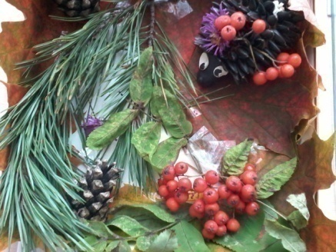
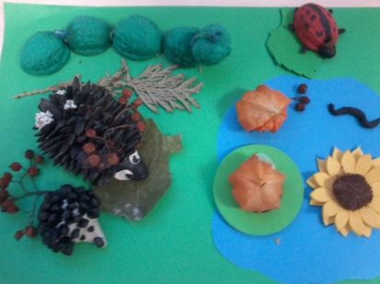
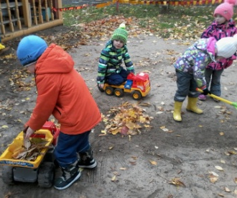
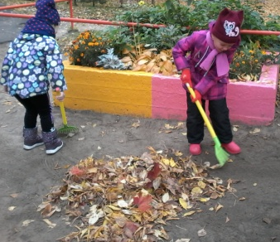
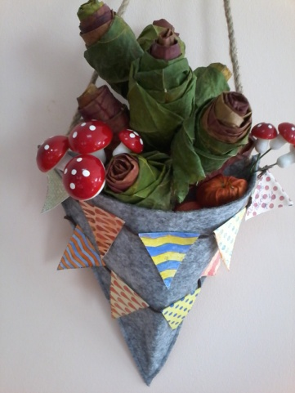
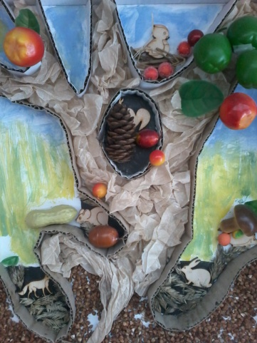
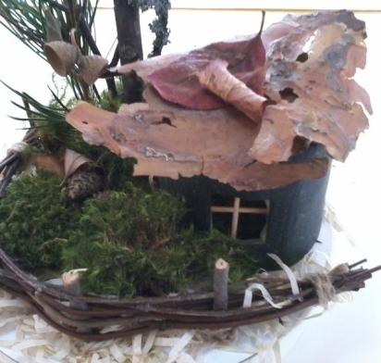
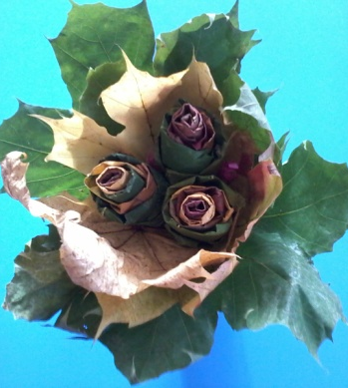
Выставка поделок
«Что нам осень подарила»
Фотогазета
«Осень»

Slide 19
Учебно-методический пакет
Визитка проекта
Методические материалы
Дидактические материалы

Slide 20
Библиография
1. Гульянц Э. К., Базик И. Я.Что можно сделать из природного материала: книга для воспитателя детского сада. – 2-е изд., дораб. – М.: Просвещение, 1991.
2. Журавлева Л. С. Солнечная тропинка. Занятия по экологии и ознакомлению с окружающим миром. Для работы с детьми 5-7 лет. – М.: Мозаика-Синтез, 2006.
3. Николаева С. Н. Юный эколог. Система работы в подготовительной к школе группе детского сада. Для работы с детьми 6-7 лет. – М.: МОЗАИКА-СИНТЕЗ, 2010
4. Шорыгина Т. А. Какие месяцы в году! Книга для воспитателей, гувернеров и родителей / Т. А. Шорыгина. – М.: Издательство ГНОМ и Д, 2008.
5. Шорыгина Т. А. Стихи и сказки о родной природе. – М.: ТЦ Сфера, 2006.
Интернет ресурсы: https://www.maam.ru/detskijsad/pasport-proekta-osen-v-gosti-k-nam-prishla.html

